Slide 1
Európska charta miestnej samosprávy a Rada Európy
21.09.2020
PhDr. Matúš Vyrostko, PhD.
Čo je to Európska únia
Podmienky absolvovania

Slide 2
Čo je to a k čomu slúži?

Slide 3
Európska charta miestnej samosprávy a Rada Európy
mnohostranná dohoda, podepsána ve Štrasburku, dne 15. 10. 1985, 11 členskými státy Rady Evropy, platnosť 1.9.1988
úsilí vymezit a právně zakotvit základní zásady místní samosprávy a zákonnými prostředky, definovat prostor pro zajištění a ochranu místní samosprávy
složitý vývoj, podkladem se stala mj. Deklarace zásad místní samosprávy Parlamentního shromáždění Rady Evropy z roku 1970, jakož i ministerská konference konaná v Římě v listopadu 1984
Prostor pro doplňující informace, poznámky

Slide 4
Európska charta miestnej samosprávy a Rada Európy
vytvářet prostor pro zajištění a ochranu místní samosprávy se všemi zákonnými prostředky, které s odpovědnou činností samosprávy souvisejí, a jsou pro demokracii nezbytné
vymezuje ústavní a legislativní zásady související s pravomocemi, odpovědností, dozorem, kontrolou a důležitou oblastí jakou je financování, kterými by se měly řídit místní samosprávy
Prostor pro doplňující informace, poznámky

Slide 5
Preambula
• cílem Rady Evropy je dosáhnout větší jednoty mezi jejími členy za účelem ochrany a realizace ideálů a zásad, které jsou jejich společným dědictvím;
• jednou z metod, jak tohoto cíle dosáhnout, jsou dohody v oblasti správy,
• místní společenství jsou jedním z hlavních základů jakéhokoli demokratického zřízení;
• právo občanů podílet se na chodu věcí veřejných je jednou z demokratických zásad sdílených všemi členskými státy Rady Evropy;
• to vyžaduje, aby existovala místní společenství vybavená demokraticky vytvořenými rozhodovacími sbory a mající vysokou míru autonomie, pokud jde o jejich odpovědnosti a způsoby a prostředky její realizace, i zdroje potřebné k tomu, aby této odpovědnosti dostála.
Prostor pro doplňující informace, poznámky

Slide 6
čl. 12
1. Každá strana prohlašuje, že se cítí vázána alespoň dvaceti odstavci části I této Charty, z nichž alespoň deset musí být vybráno z následujících odstavců:
• článek 2,
• článek 3 odst. 1 a 2,
• článek 4 odst. 1, 2 a 4,
• článek 5,
• článek 7 odst. 1,
• článek 8 odst. 2,
• článek 9 odst. 1, 2 a 3,
• článek 10 odst. 1,
• článek 11.
Prostor pro doplňující informace, poznámky

Slide 7
čl. 12
2. Každý smluvní stát při ukládání své ratifikační listiny, listiny o přijetí nebo schválení oznámí generálnímu tajemníkovi Rady Evropy odstavce vybrané podle ustanovení odstavce 1 tohoto článku.
3. Kterákoli strana může kdykoli později generálnímu tajemníkovi oznámit, že se cítí být vázána kterýmikoli odstavci této Charty, které podle ustanovení odstavce 1 tohoto článku ještě nepřijala. Takové následné prohlášení bude považováno za nedílnou součást ratifikace, přijetí nebo schválení stranou toto oznámení činící a tento účinek bude mít počínaje prvním dnem měsíce následujícího po uplynutí tří měsíců ode dne, kdy generální tajemník toto oznámení obdržel.“
Prostor pro doplňující informace, poznámky

Slide 8
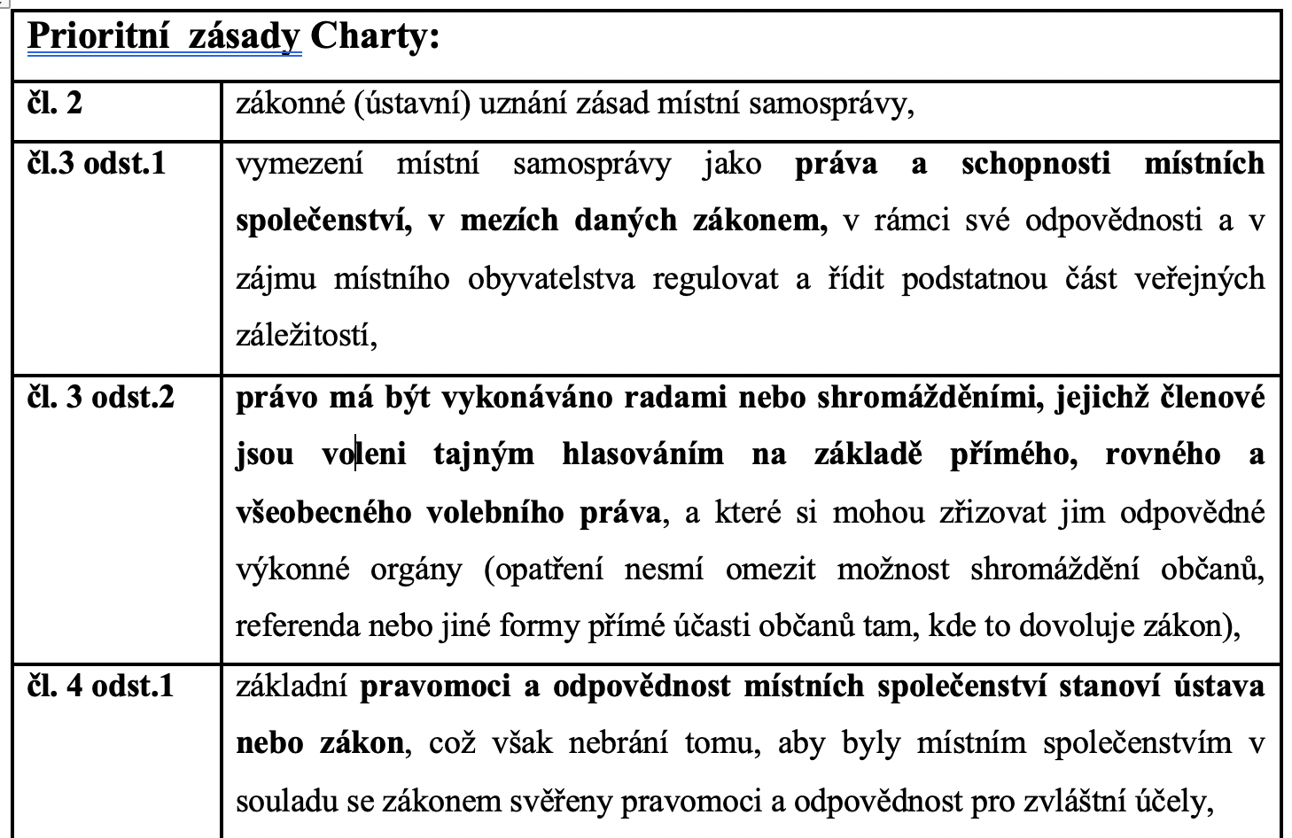
Prostor pro doplňující informace, poznámky

Slide 9
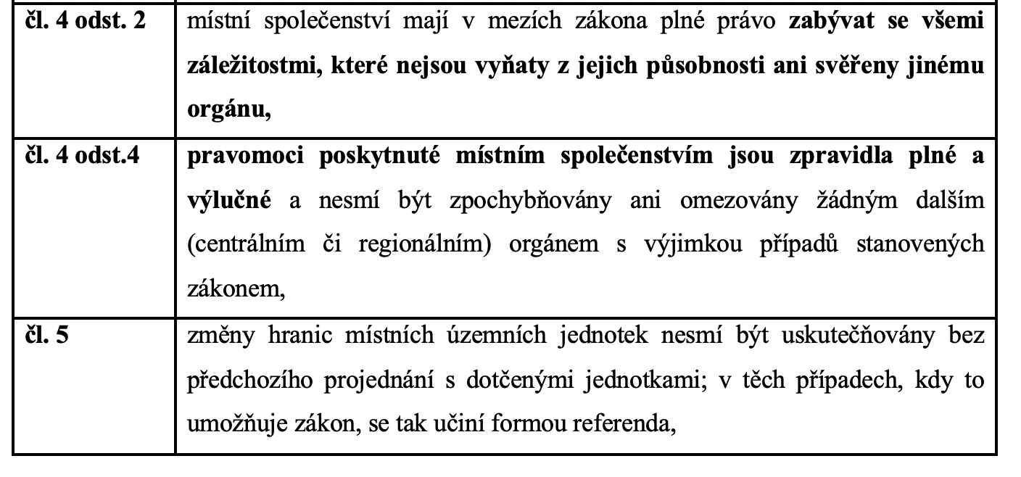
Prostor pro doplňující informace, poznámky

Slide 10
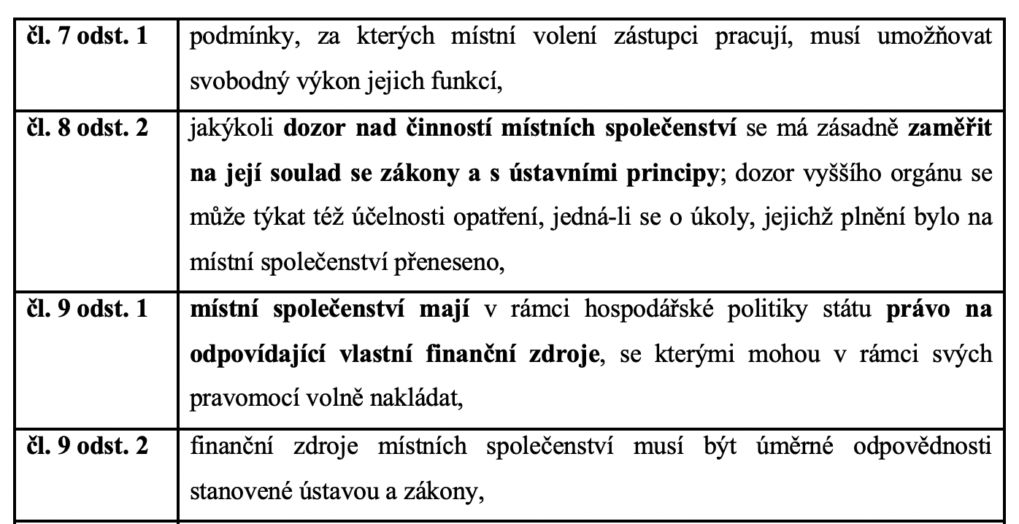

Slide 11
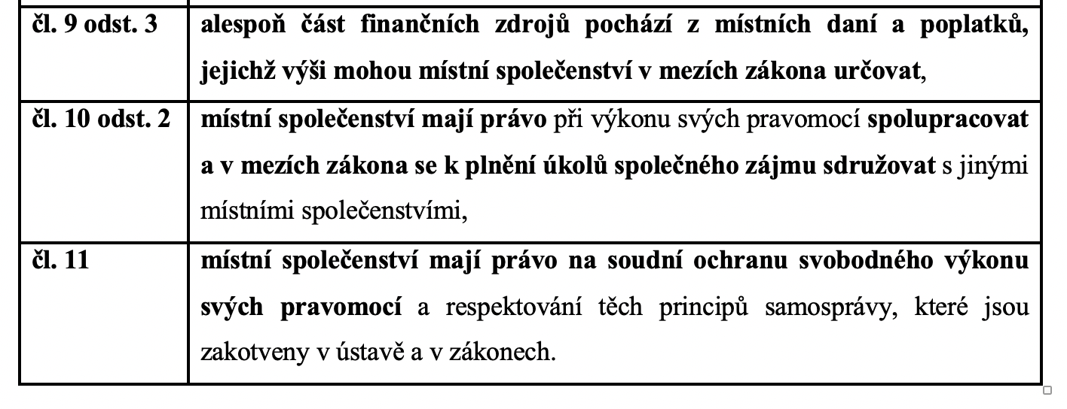

Slide 12
ČR
S Evropskou chartou vyslovil souhlas Parlament České republiky a prezident České republiky ji ratifikoval. Ratifikační listina České republiky byla uložena u generálního tajemníka Rady Evropy dne 7. května 1999 (Sdělením č. 181/1999 Sb)
"Česká republika se ve smyslu článku 12 odst. 1 Evropské charty místní samosprávy ze dne 15. října 1985 považuje býti vázána 24 (dvaceti čtyřmi) odstavci I. části Charty, z toho 13 (třinácti) odstavci uvedenými v článku 12 odst. 1 Charty.“
S ohledem na vývoj situace bylo rozhodnuto, že se Česká republika necítí být vázána ustanoveními 6 odstavců Charty
Prostor pro doplňující informace, poznámky

Slide 13
ČR
zákon č.1/1993 Sb., Ústava České republiky ve znění pozdějších předpisů (hlava VII čl. 99 - 105)
Od přijetí Charty tj. rok 1999 Česká republika na úseku samosprávy učinila pozitivní kroky, kterých nebylo málo. Například, v souladu se zákonem č. 128/2000 Sb., o obcích ve znění pozdějších předpisů a zákonem č. 129/2000 Sb., o krajích ve znění pozdějších předpisů, stát přenesl na tyto veřejnoprávní korporace, výkon státní správy. Zákonem č. 312/2002 Sb., o úřednících územních samosprávných celků a o změně některých zákonů, který upravuje pracovní poměr úředníků územních samosprávných celků a jejich vzdělávání. Zde došlo zcela jistě, k upevnění jejich postavení a kvalitativnímu posunu při rozhodování o právech a povinnostech účastníků správního řízení.
Prostor pro doplňující informace, poznámky

Slide 14
Rada Európy
Rada Evropy byla založena 5. 5. 1949, tzv. Londýnskou dohodou, její sídlo je Štrasburku. Radu Evropy v současné době tvoří 47 členských států a několik zemí se speciálním statusem (Česká republika se k Radě Evropy „připojila“ 30. června 1993).
Radu Evropy v současné době tvoří 47 členských států a několik zemí se speciálním statusem (Česká republika se k Radě Evropy „připojila“ 30. června 1993).
Prostor pro doplňující informace, poznámky

Slide 15
Rada Európy
Hlavním cílem Rady Evropy je vytvoření společného demokratického a právního prostoru, který zaručuje:
• dodržování lidských práv,
• demokracii,
• respektování zákonů
Prostor pro doplňující informace, poznámky

Slide 16
Rada Európy
Prostor pro doplňující informace, poznámky

Slide 17
Rada Európy
• Výbor ministrů, rozhoduje, skládá se z ministrů zahraničních věcí nebo zástupců členských států při Radě Evropy,
• Parlamentní shromáždění má poradní funkci (delegace parlamentů členských států),
• Kongres místních a regionálních orgánů je složen ze zástupců územní samosprávy členských států. Jedná se o poradní orgán Rady Evropy,
• Komisař pro lidská práva,
• Sekretariát, řídí činnost Rady Evropy, v jeho čele stojí generální tajemník, který zároveň reprezentuje Radu Evropy navenek,
• Evropský soud pro lidská práva, dohlíží na dodržování Úmluvy o ochraně lidských práv a základních svobod.
Prostor pro doplňující informace, poznámky

Slide 18
Ďakujem za pozornosť
matus.vyrostko@fvp.slu.cz
matusvyrostko@gmail.com (len ak nefunguje prvý)

